Slide 1
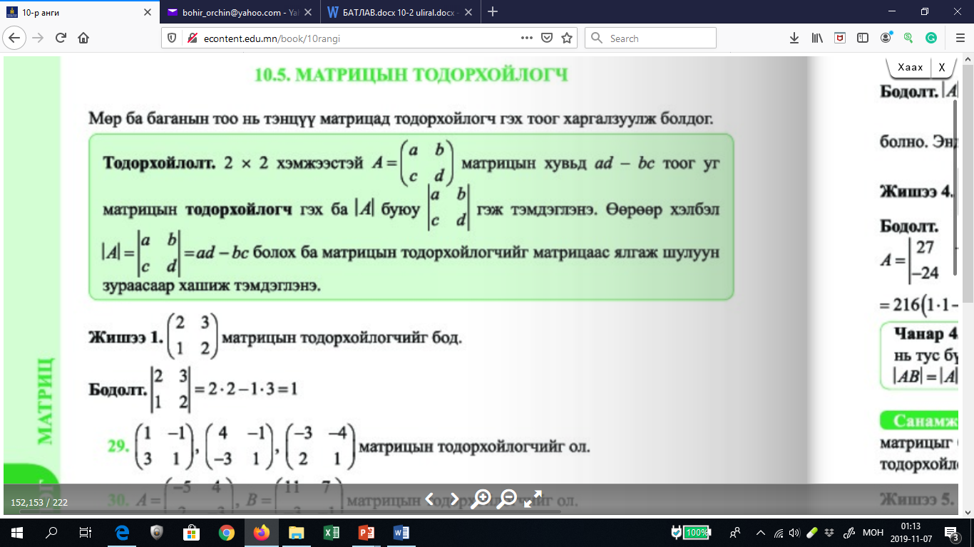
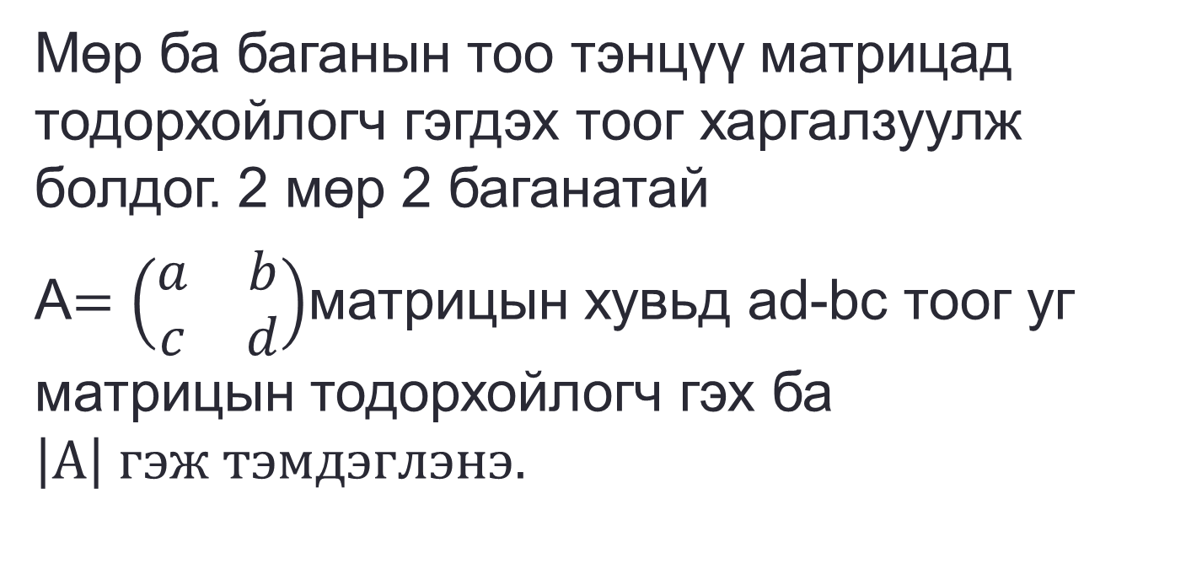
Тодорхойлолт
Мөр ба баганын тоо тэнцүү матрицад тодорхойлогч гэгдэх тоог харгалзуулж болдог. 2 мөр 2 баганатай
А$=\left(\begin{matrix}a & b \\ c & d\end{matrix}\right)$матрицын хувьд ad-bc тоог уг матрицын тодорхойлогч гэх ба $\left|А\right| гэж тэмдэглэнэ.$

Slide 2
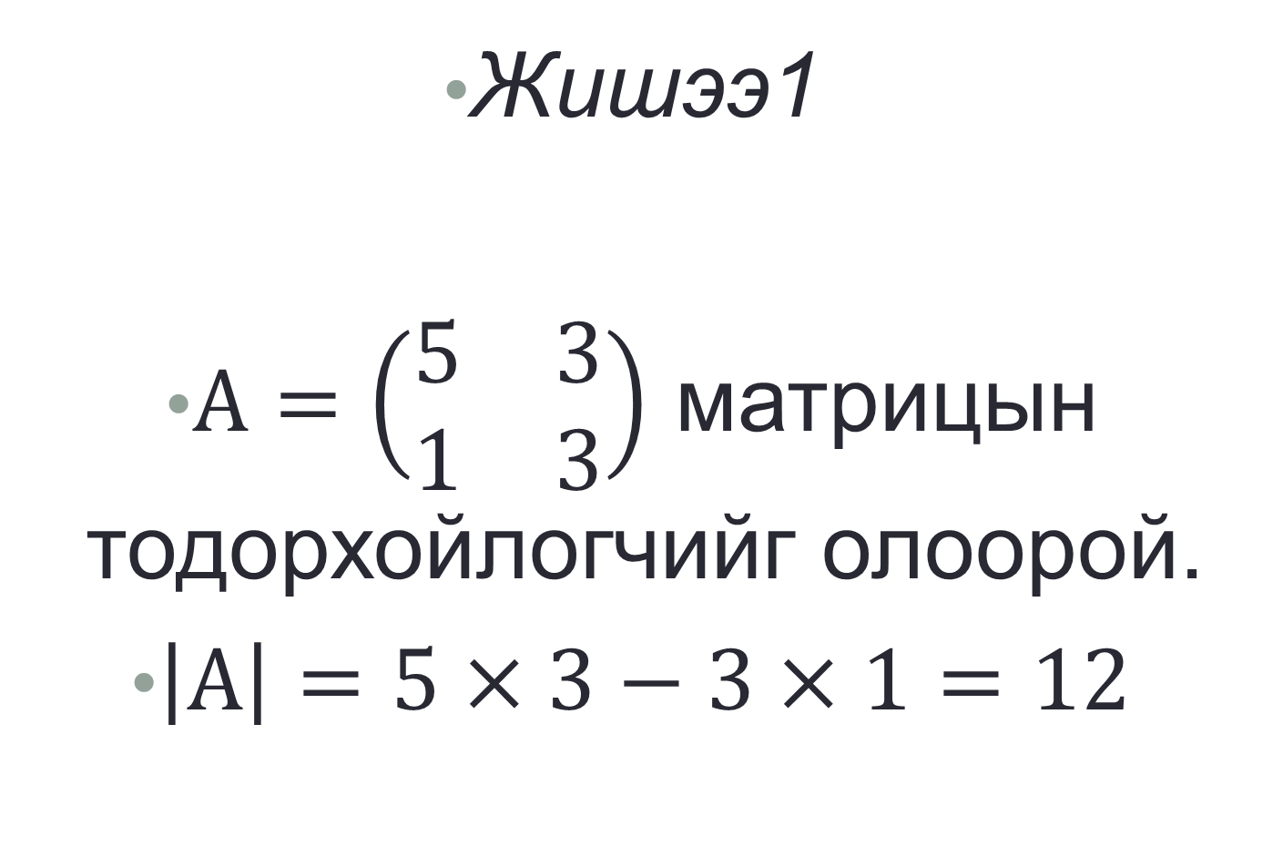
Жишээ1
$А=\left(\begin{matrix}5 & 3 \\ 1 & 3\end{matrix}\right)$ матрицын тодорхойлогчийг олоорой.
$\left|А\right|=5×3−3×1=12$

Slide 3
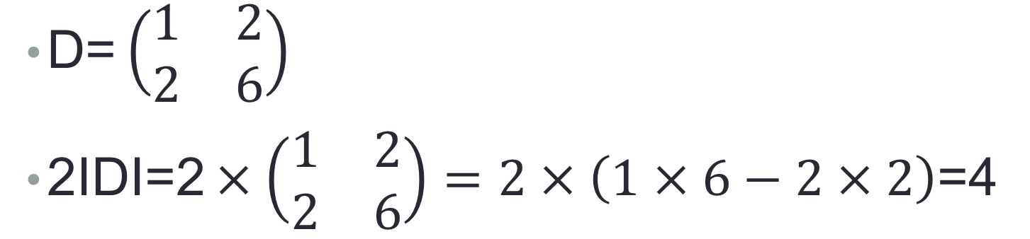
Жишээ2

Slide 4
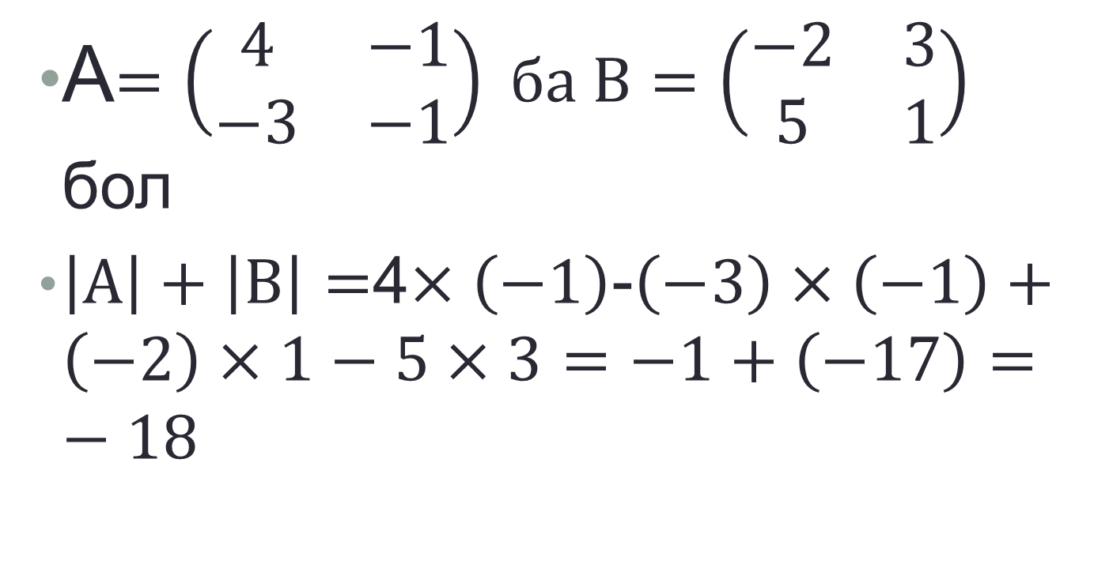
Жишээ3
А$=\left(\begin{matrix}4 & −1 \\ −3 & −1\end{matrix}\right) ба В=\left(\begin{matrix}−2 & 3 \\ 5 & 1\end{matrix}\right)$ бол
$\left|А\right|+\left|В\right|=$4$×\left(−1\right)$-$\left(−3\right)×\left(−1\right)+\left(−2\right)×1−5×3=−1+\left(−17\right)=−18$

Slide 5
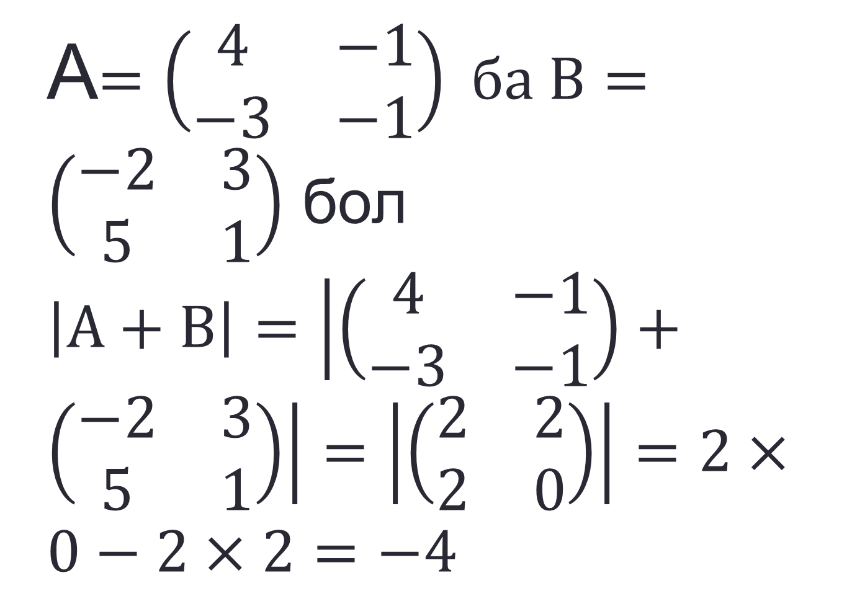
Дасгал
А$=\left(\begin{matrix}4 & −1 \\ −3 & −1\end{matrix}\right) ба В=\left(\begin{matrix}−2 & 3 \\ 5 & 1\end{matrix}\right)$ бол
$\left|А+В\right|=\left|\left(\begin{matrix}4 & −1 \\ −3 & −1\end{matrix}\right)+\left(\begin{matrix}−2 & 3 \\ 5 & 1\end{matrix}\right)\right|=\left|\left(\begin{matrix}2 & 2 \\ 2 & 0\end{matrix}\right)\right|=2×0−2×2=−4$

Slide 6
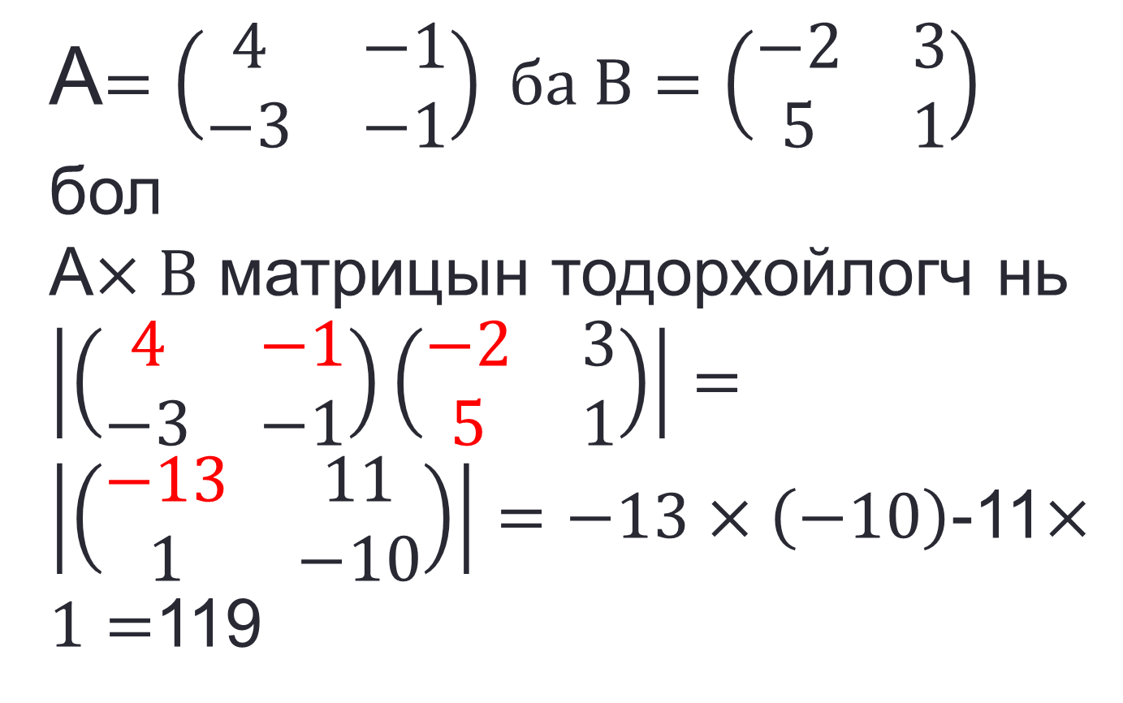
Дасгал
А$=\left(\begin{matrix}4 & −1 \\ −3 & −1\end{matrix}\right) ба В=\left(\begin{matrix}−2 & 3 \\ 5 & 1\end{matrix}\right)$ бол
А$×В$ матрицын тодорхойлогч нь
$\left|\left(\begin{matrix}4 & −1 \\ −3 & −1\end{matrix}\right)\left(\begin{matrix}−2 & 3 \\ 5 & 1\end{matrix}\right)\right|=\left|\left(\begin{matrix}−13 & 11 \\ 1 & −10\end{matrix}\right)\right|=−13×\left(−10\right)$-11$×1=$119

Slide 7
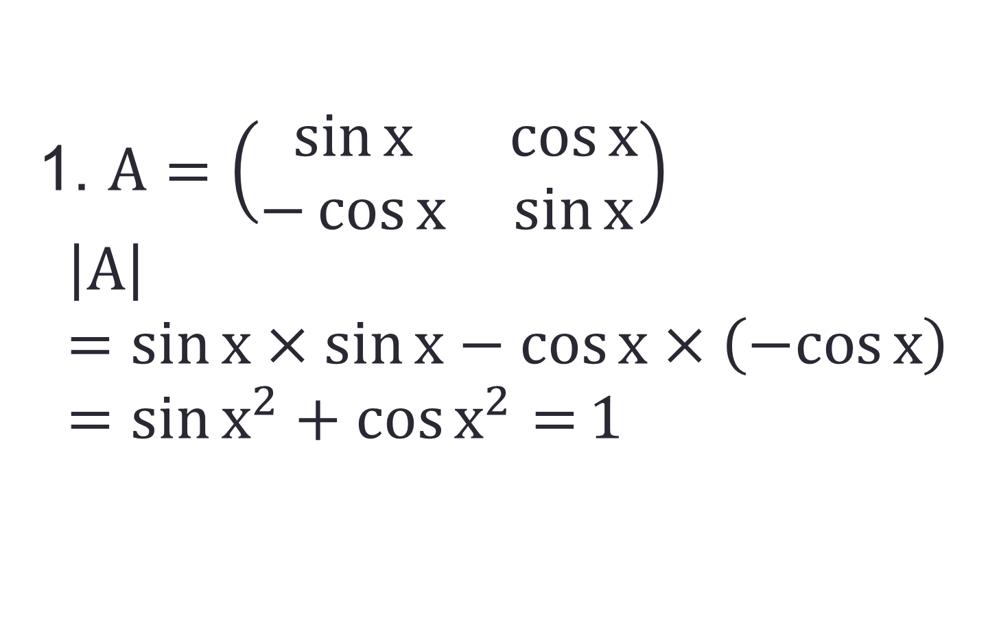
1. $А=\left(\begin{matrix}\sin{х} & \cos{х} \\ −\cos{х} & \sin{х}\end{matrix}\right)$
$$\left|А\right|=\sin{х}×\sin{х}−\cos{х}×\left(−cos{х}\right)=\sin{х^{2}}+\cos{х^{2}=}1$$

Slide 8
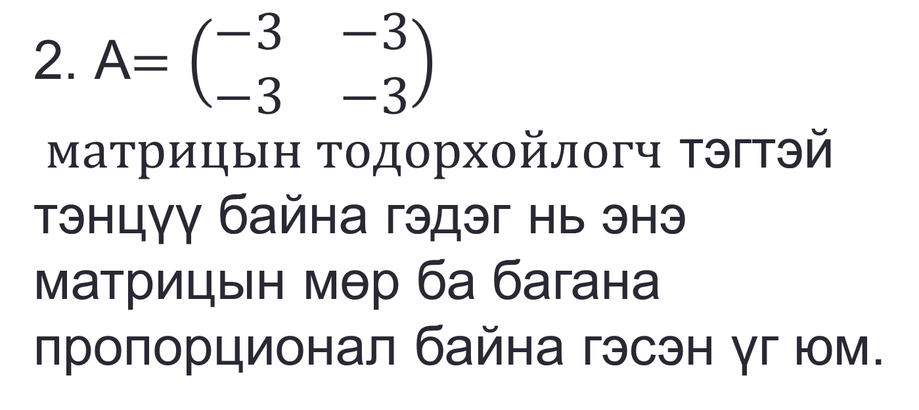
2. А$=\left(\begin{matrix}−3 & −3 \\ −3 & −3\end{matrix}\right)$
$матрицын тодорхойлогч$ тэгтэй тэнцүү байна гэдэг нь энэ матрицын мөр ба багана пропорционал байна гэсэн үг юм.

Slide 9
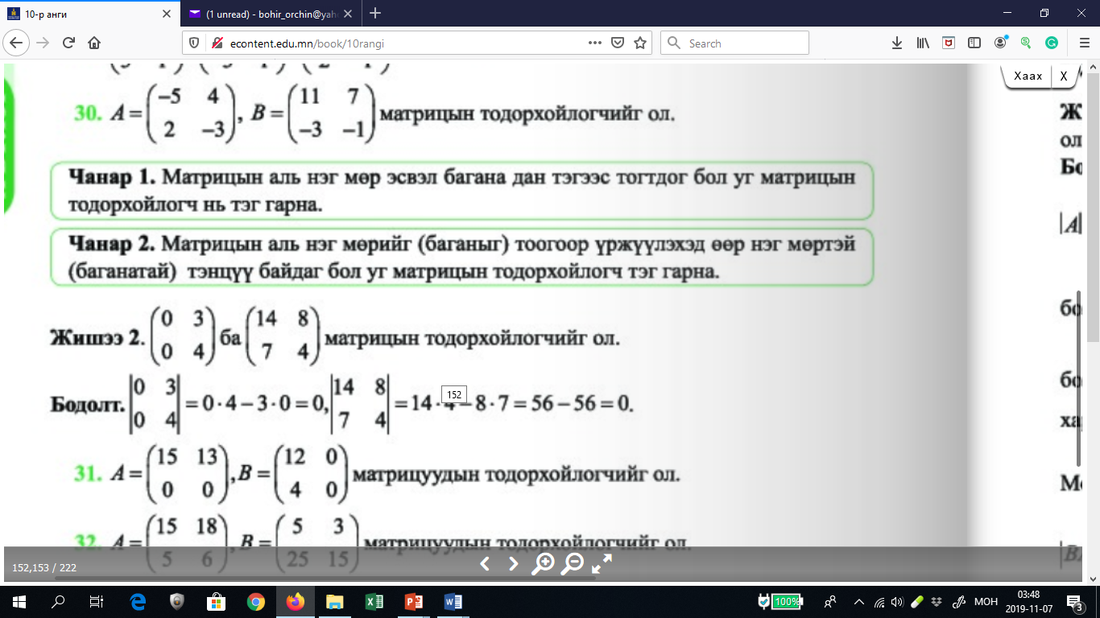

Slide 10
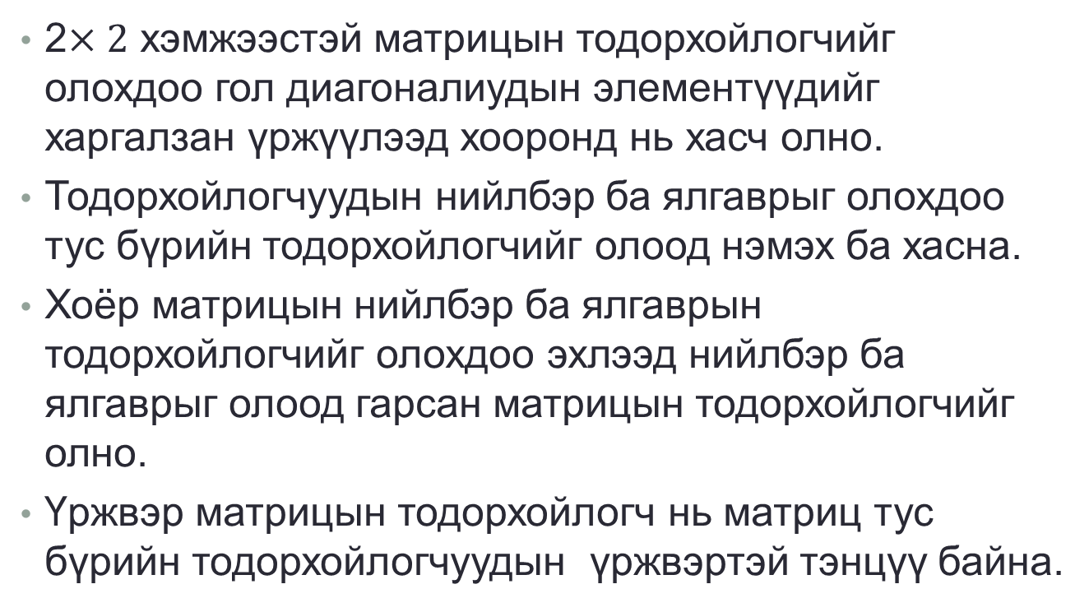
Дүгнэлт
2$×2$ хэмжээстэй матрицын тодорхойлогчийг олохдоо гол диагоналиудын элементүүдийг харгалзан үржүүлээд хооронд нь хасч олно.
Тодорхойлогчуудын нийлбэр ба ялгаврыг олохдоо тус бүрийн тодорхойлогчийг олоод нэмэх ба хасна.
Хоёр матрицын нийлбэр ба ялгаврын тодорхойлогчийг олохдоо эхлээд нийлбэр ба ялгаврыг олоод гарсан матрицын тодорхойлогчийг олно.
Үржвэр матрицын тодорхойлогч нь матриц тус бүрийн тодорхойлогчуудын үржвэртэй тэнцүү байна.

Slide 11
Гэрийн даалгавар
Дасгал № 31-33

Slide 12


